Slide 1

TOÁN 8
Tập 1
Tuần 17
Bài 7: Hình vuông - Tiết 2

Slide 2



Slide 3


Truy tìm chú chuột

Slide 4
Câu 1: Chọn phát biểu đúng.
A. Hình vuông có hai đường chéo không bằng nhau.
B. Hình vuông có bốn cạnh bằng nhau và bốn gócvuông.
C. Hình vuông là tứ giác có bốn góc không vuông.
D. Hình vuông có các cạnh đối cắt nhau tại trung điểm của mỗi cạnh.
Notes:
Bấm vào A,B,C hoặc D để hiện đáp án.
Bấm bất kì để chuyển slide.

Slide 5
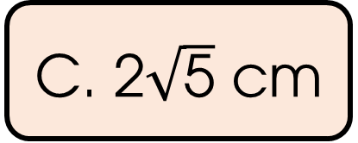
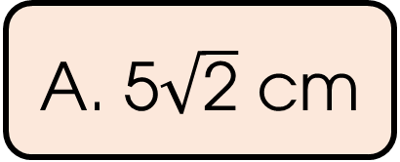
Câu 2: Cho hình vuông có độ dài
cạnh bằng 5 cm. Độ dài đường chéo
của hình vuông đó là:
A. 5$\sqrt{\text{2}}$ cm
B. 5 cm
C. 2$\sqrt{\text{5}}$ cm
D. 25 cm
Notes:
Bấm vào A,B,C hoặc D để hiện đáp án.
Bấm bất kì để chuyển slide.

Slide 6


Slide 7

III.
DẤU HIỆU NHẬN BIẾT

Slide 8

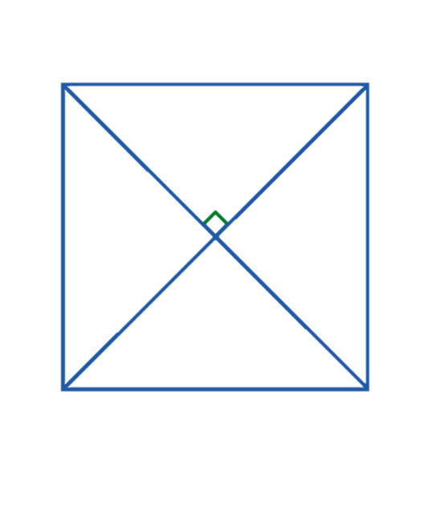
HĐ3
a) Cho hình chữ nhật ABCD có hai cạnh kề AB và BC bằng nhau. ABCD có phải là hình vuông hay không?
b) Cho hình chữ nhật ABCD có hai đường chéo AC và BD vuông góc với nhau (Hình 69).
• Đường thẳng AC có phải là đường trung trực của thẳng BD hay không?
• ABCD có phải là hình vuông hay không?
c) Cho hình chữ nhật ABCD có AC là tia phân giác của góc DAB.
• Tam giác ABC có phải là tam giác vuông cân hay không?
• ABCD có phải là hình vuông hay không?
A
B
O
D
C
Hình 69

Slide 9
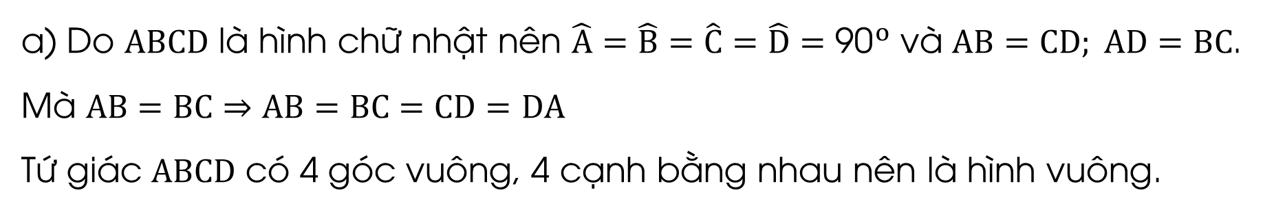
Giải
a) Do $ABCD$ là hình chữ nhật nên $\hat{A}=\hat{B}=\hat{C}=\hat{D}={\text{90}}^{o}$ và $AB=CD; AD=BC$.
Mà $AB=BC$ $⇒AB=BC=CD=DA$
Tứ giác $ABCD$ có 4 góc vuông, 4 cạnh bằng nhau nên là hình vuông.
A
B
O
D
C
Hình 69

Slide 10
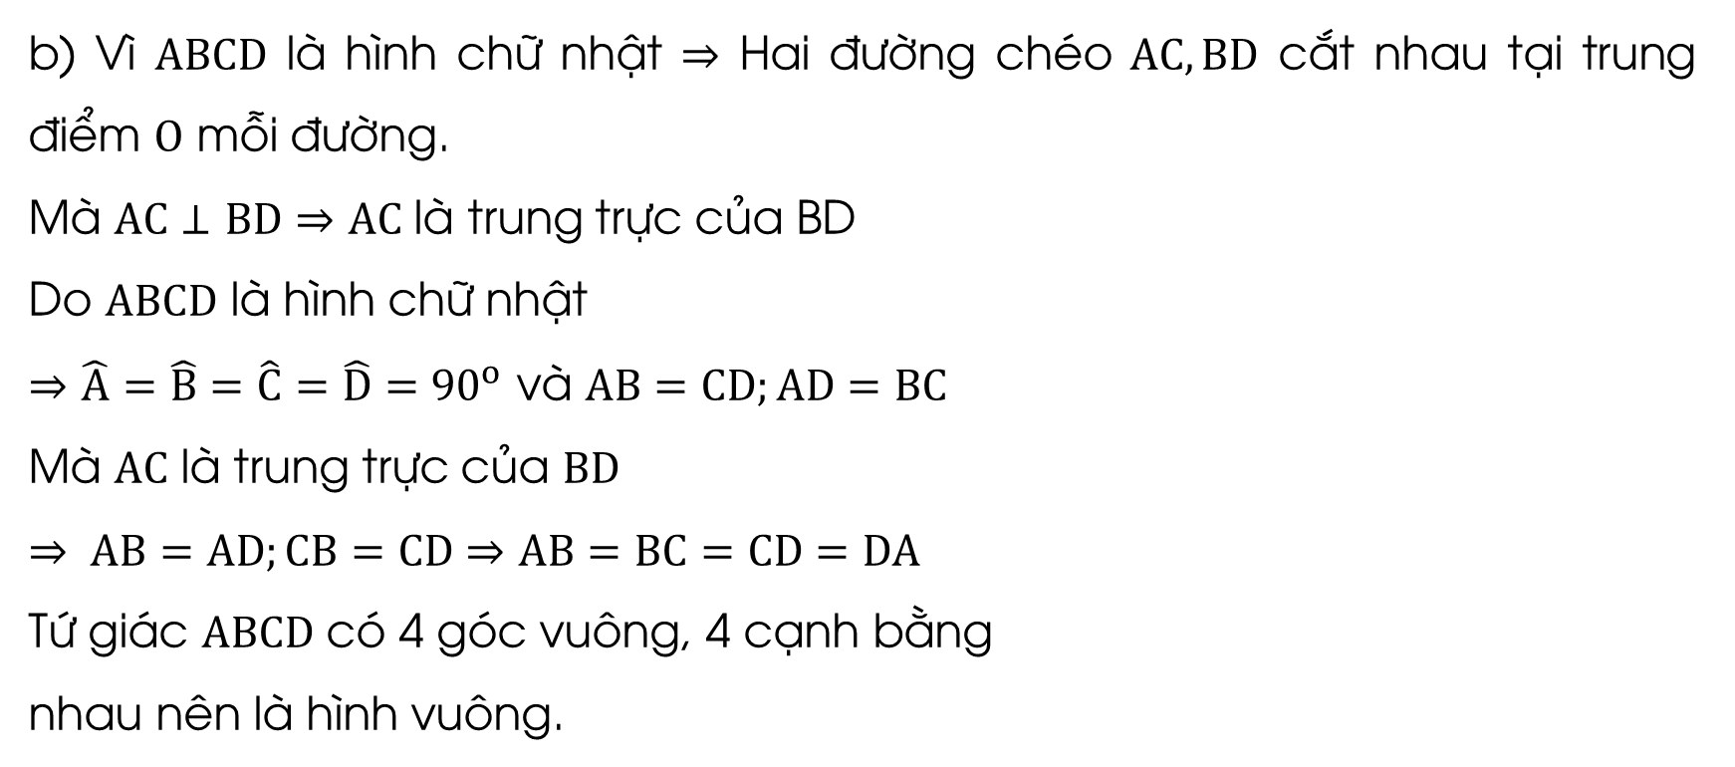
Giải
b) Vì $ABCD$ là hình chữ nhật $⇒$ Hai đường chéo $AC, BD$ cắt nhau tại trung điểm $O$ mỗi đường.
Mà $AC⊥BD$ $⇒$ $AC$ là trung trực của BD
Do $ABCD$ là hình chữ nhật
$⇒$ $\hat{A}=\hat{B}=\hat{C}=\hat{D}={90}^{o}$ và $AB=CD;AD=BC$
Mà $AC$ là trung trực của $BD$
$⇒ AB=AD;CB=CD⇒$ $AB=BC=CD=DA$
Tứ giác $ABCD$ có 4 góc vuông, 4 cạnh bằng
nhau nên là hình vuông.
A
B
O
D
C
Hình 69

Slide 11
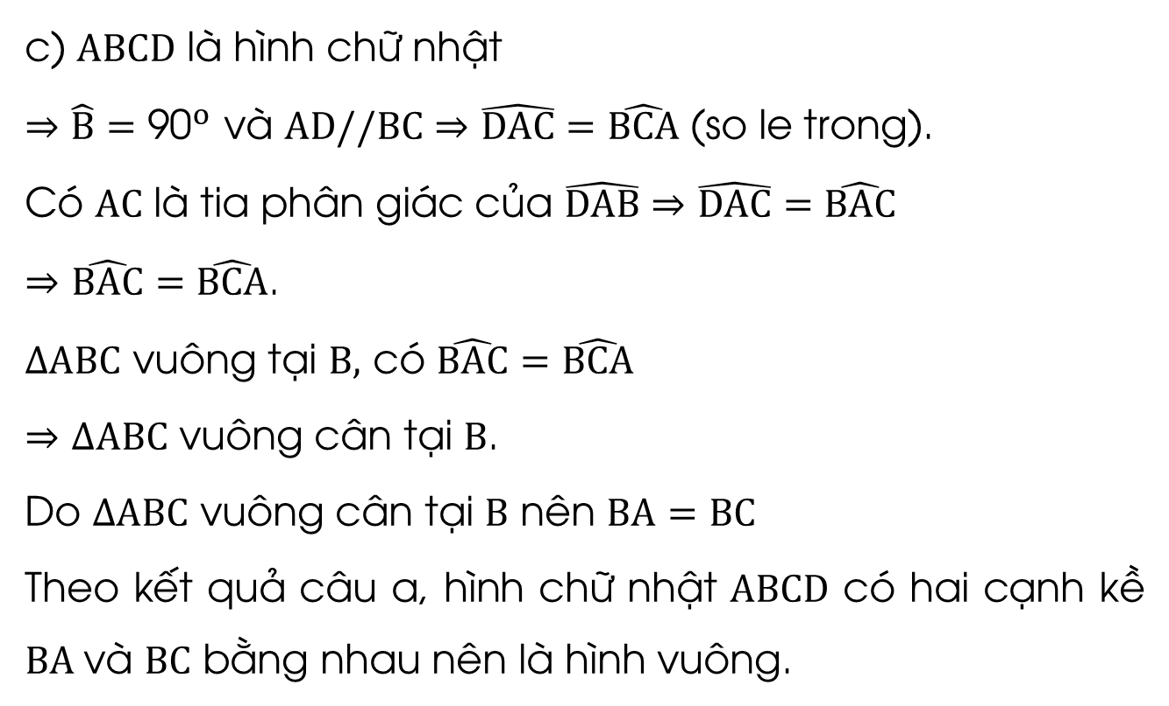
Giải
c) $ABCD$ là hình chữ nhật
$⇒\hat{B}={\text{90}}^{o}$ và $AD//BC$ $⇒$ $\hat{DAC}=\hat{BCA}$ (so le trong).
Có $AC$ là tia phân giác của $\hat{DAB}$ $⇒$ $\hat{DAC}=\hat{BAC}$
$⇒$ $\hat{BAC}=\hat{BCA}$.
$∆ABC$ vuông tại $B,$ có $\hat{BAC}=\hat{BCA}$
$⇒$ $∆ABC$ vuông cân tại $B$.
Do $∆ABC$ vuông cân tại $B$ nên $BA=BC$
Theo kết quả câu a, hình chữ nhật $ABCD$ có hai cạnh kề $BA$và $BC$ bằng nhau nên là hình vuông.
A
B
D
C

Slide 12
DẤU HIỆU NHẬN BIẾT
Hình chữ nhật có hai cạnh kề bằng nhau là hình vuông.
Hình chữ nhật có hai đường chéo vuông góc với nhau là hình vuông.
Hình chữ nhật có một đường chéo là đường phân giác của một góc là hình vuông.

Slide 13
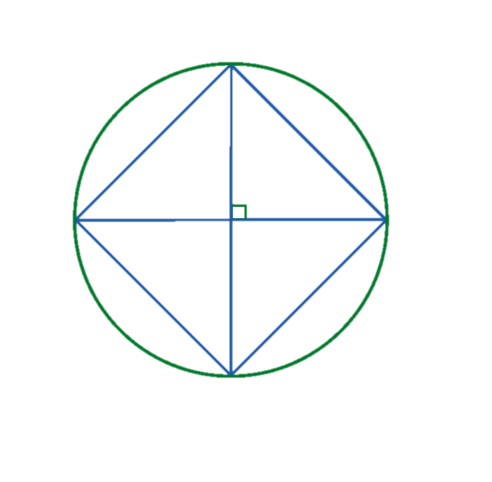
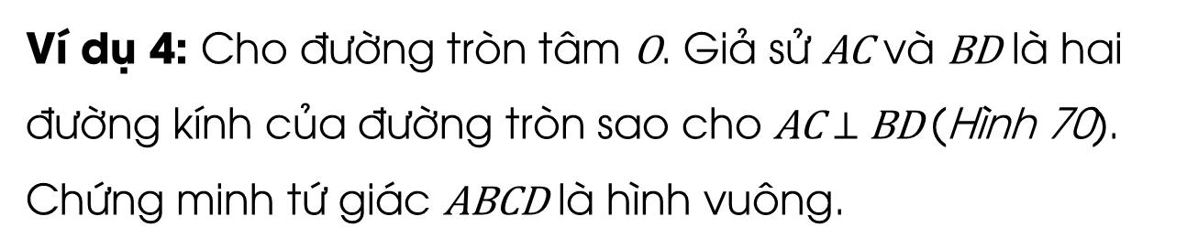
B
Ví dụ 4: Cho đường tròn tâm O. Giả sử AC và BD là hai đường kính của đường tròn sao cho AC $⊥$ BD (Hình 70). Chứng minh tứ giác ABCD là hình vuông.
A
C
O
Giải
D
Vì tứ giác ABCD có hai đường chéo AC và BD cắt nhau tại trung điểm O của mỗi đường nên ABCD là hình bình hành.
Hình bình hành ABCD có AC = BD nên ABCD là hình chữ nhật.
Hình chữ nhật ABCD có hai đường chéo vuông góc với nhau nên ABCD là hình vuông.

Slide 14
Luyện tập 2: Cho tam giác ABC vuông cân tại A. Trên cạnh BC lấy các điểm D, E sao cho BD = DE = EC.
Qua D và E kẻ đường thẳng vuông góc với BC, chúng cắt AB và AC lần lượt tại H và G. Chứng minh tứ giác DEGH là hình vuông.

Slide 15
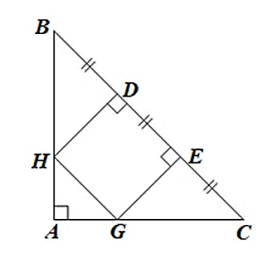
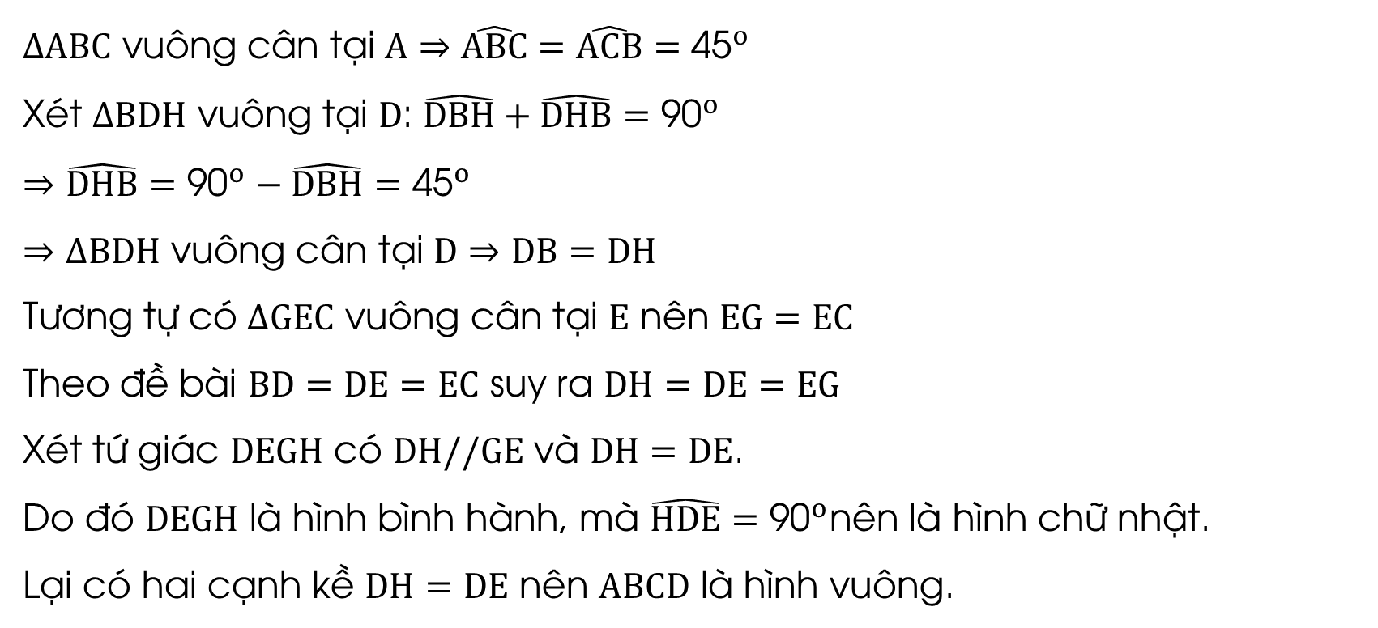
Giải
$∆ABC$ vuông cân tại $A$ $⇒\hat{ABC}=\hat{ACB}={\text{45}}^{o}$
Xét $∆BDH$ vuông tại $D$: $\hat{DBH}+\hat{DHB}={\text{90}}^{o}$
$⇒$ $\hat{DHB}={\text{90}}^{o}−\hat{DBH}={\text{45}}^{o}$
$⇒$ $∆BDH$ vuông cân tại $D$ $⇒$ $DB=DH$
Tương tự có $∆GEC$ vuông cân tại $E$ nên $EG=EC$
Theo đề bài $BD=DE=EC$ suy ra $DH=DE=EG$
Xét tứ giác $DEGH$ có $DH//GE$ và $DH=DE$.
Do đó $DEGH$ là hình bình hành, mà $\hat{HDE}={\text{90}}^{o}$nên là hình chữ nhật.
Lại có hai cạnh kề $DH=DE$ nên $ABCD$ là hình vuông.

Slide 16


Slide 17
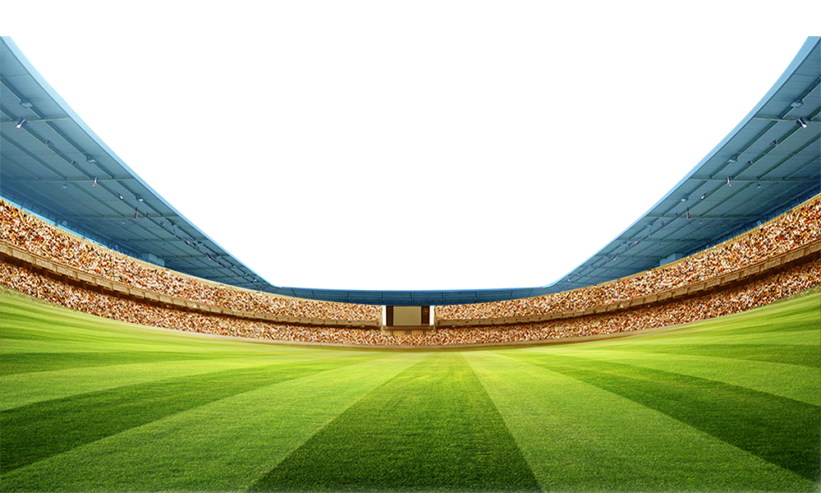

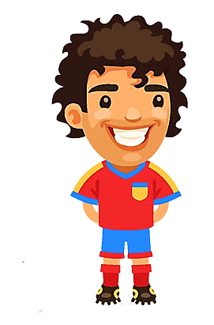
CHINH PHỤC CÚP C1 THÔI NÀO !! ^^

Slide 18

Câu 1. Hình vuông là tứ giác có:

Slide 19
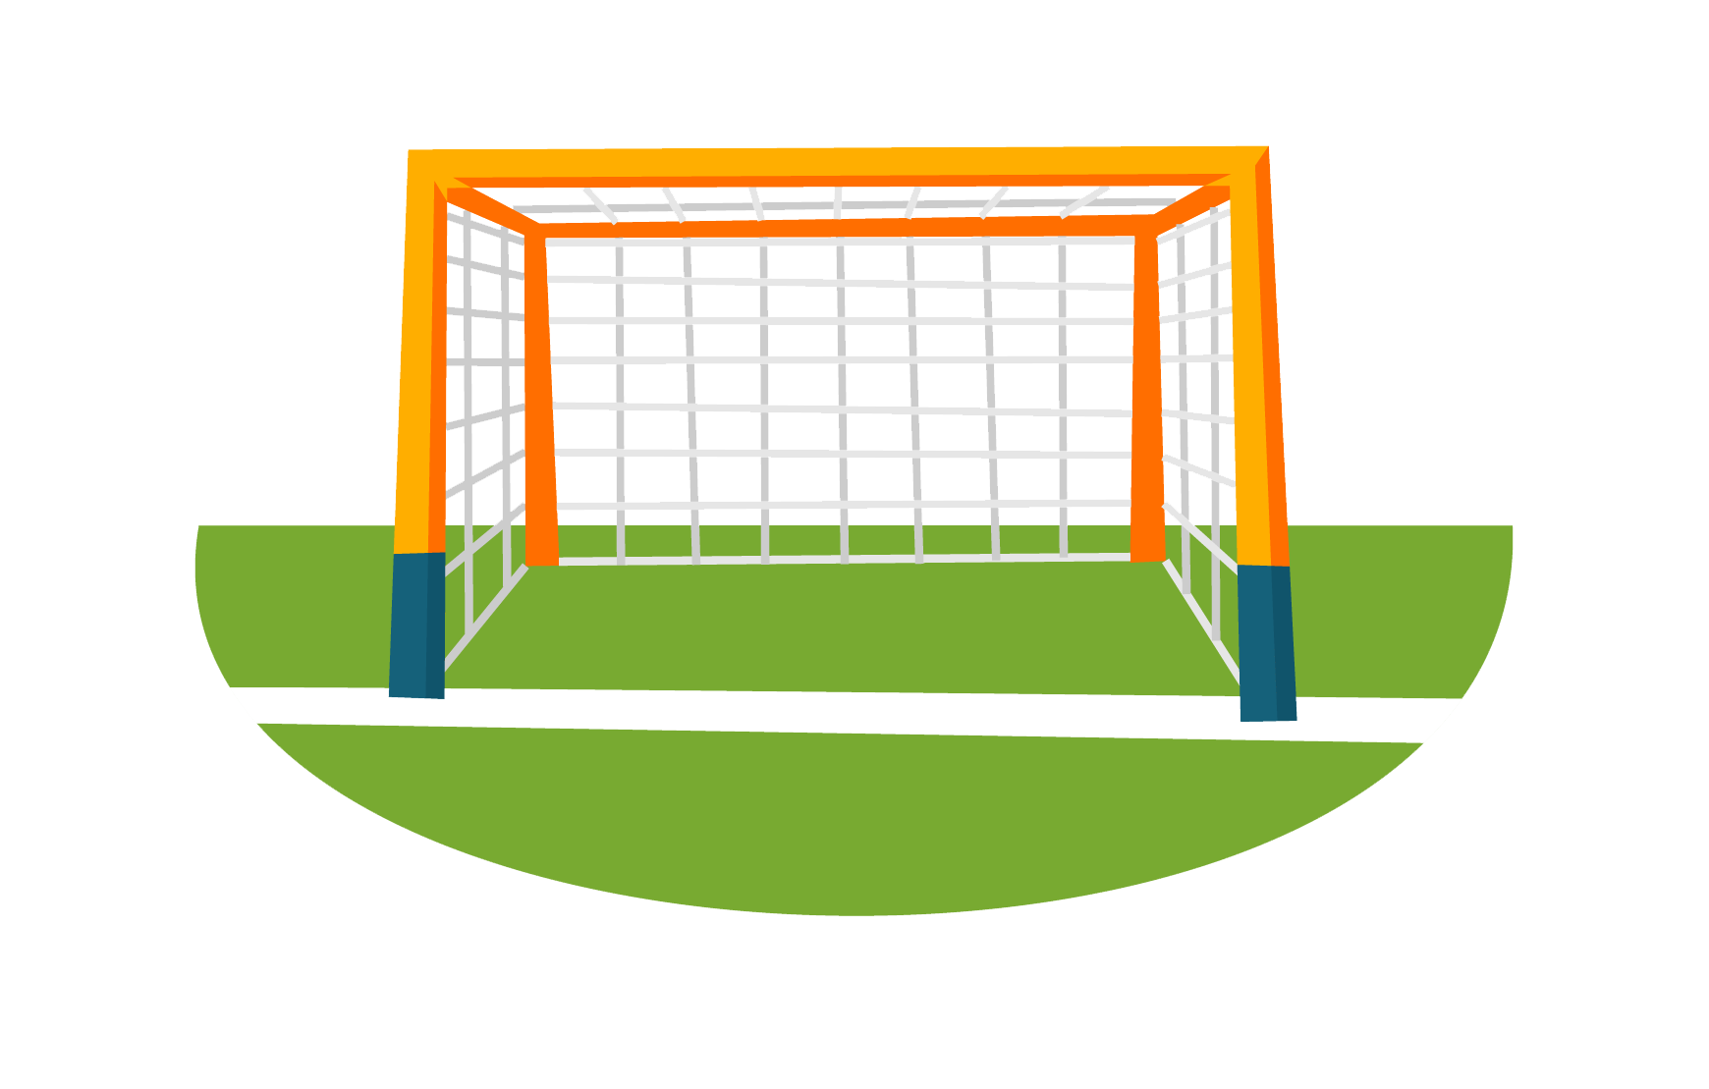
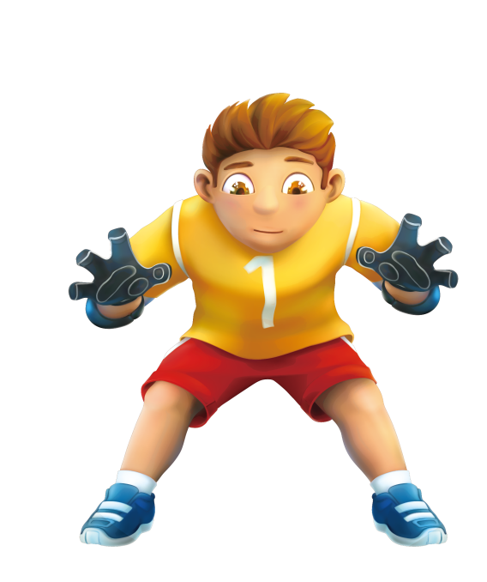

Vàoooooo
Không vào
Không vào
Không vào
A. Có bốn cạnh bằng nhau.
B. Có bốn góc bằng nhau.
C. Có 4 góc vuông và bốn cạnh bằng nhau.
D. Cả A, B, C đều sai.
Notes:
Chọn đáp án bằng cách kích vào từng quả bóng

Slide 20
Câu 2. Hãy chọn câu đúng. Cho hình vẽ. Tứ giác là hình vuông theo dấu hiệu:

Slide 21
Vàoooooo
Không vào
Không vào
Không vào
A. Hình thoi có một góc vuông.
B. Tứ giác có hai đường chéo bằng nhau.
C. Hình bình hành có hai đường chéo bằng nhau.
D. Hình thoi có hai đường chéo bằng nhau.
Notes:
Chọn đáp án bằng cách kích vào từng quả bóng

Slide 22
Câu 3. Điền cụm từ thích hợp nhất vào chỗ trống: “Tứ giác có 4 cạnh bằng nhau và 4 góc bằng nhau là …”

Slide 23
Không Vào
Không vào
Không vào
Vàoooooo
A. Hình vuông
B. Hình chữ nhật
C. Hình thang cân
D. Hình thoi
Notes:
Chọn đáp án bằng cách kích vào từng quả bóng

Slide 24
Câu 4. Cho hình vuông có chu vi 20 cm. Bình phương độ dài một đường chéo của hình vuông là:

Slide 25
Không Vào
Không vào
Không vào
Vàoooooo
A. 32
B. 50
C. 25
D. 30
Notes:
Chọn đáp án bằng cách kích vào từng quả bóng

Slide 26
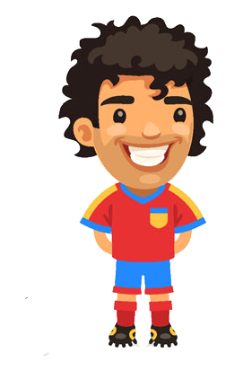

CẢM ƠN CÁC BẠN ĐÃ THAM GIA

Slide 27

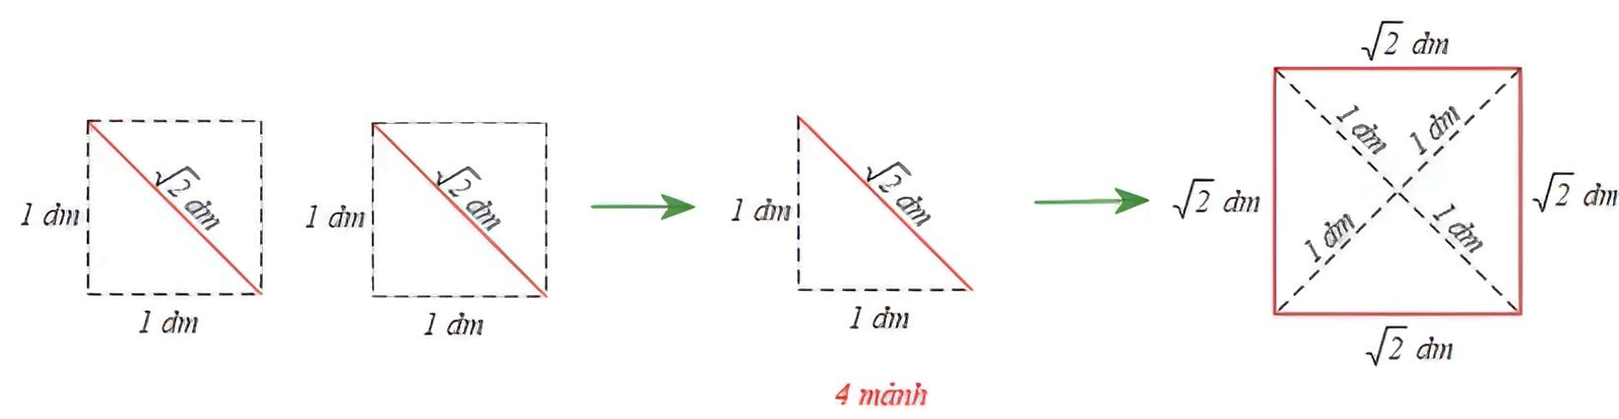
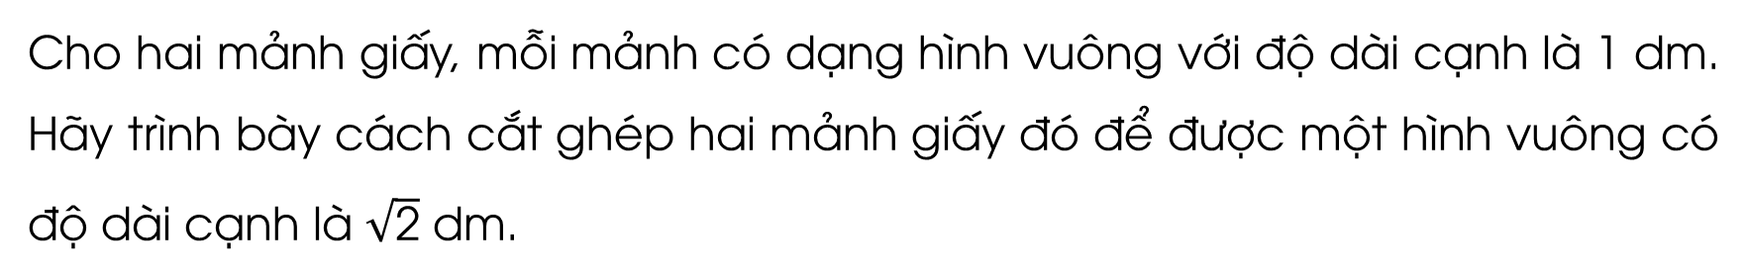
Cho hai mảnh giấy, mỗi mảnh có dạng hình vuông với độ dài cạnh là 1 dm. Hãy trình bày cách cắt ghép hai mảnh giấy đó để được một hình vuông có độ dài cạnh là $\sqrt{\text{2}}$ dm.
04
Giải
Gấp và cắt hai mảnh giấy hình vuông thành 4 mảnh tam giác vuông (hình vẽ).
Ghép 4 mảnh tam giác vuông, với cạnh huyền tam giác là cạnh của hình vuông mới.

Slide 28

05
Bạn Thảo có một mảnh giấy có dạng hình tròn. Bạn Thảo đố bạn Minh: Không dùng thước thẳng và compa, làm thế nào có thể xác định tâm của hình tròn và chọn ra 4 vị trí trên đường tròn đó để chúng là 4 đỉnh của một hình vuông?
A
B
Bạn Minh đã làm như sau:
Bước 1. Gấp mảnh giấy sao cho hai nửa hình tròn trùng khít nhau. Nét gấp thẳng tạo thành đường kính của hình tròn. Ta đánh dấu hai đầu mút của đường kính đó là hai điểm A, C.
D
C
Hình 71

Slide 29
05
Bước 2. Tiếp tục gấp mảnh giấy (có dạng nửa hình tròn) ở Bước 1 sao cho hai nửa mới của nửa hình tròn đó lại trùng khít nhau. Trải miếng bìa về dạng hình tròn ban đầu, ta được nét gấp mới là một đường kính khác của hình tròn.
Bước 3. Ta đánh dấu giao điểm của hai đường kính là O và hai đầu mút của đường kính mới là hai điểm B, D. Khi đó O là tâm của hình tròn và tứ giác ABCD là hình vuông (Hình 71).
Em hãy giải thích cách làm của bạn Minh.
A
B
D
C
Hình 71

Slide 30
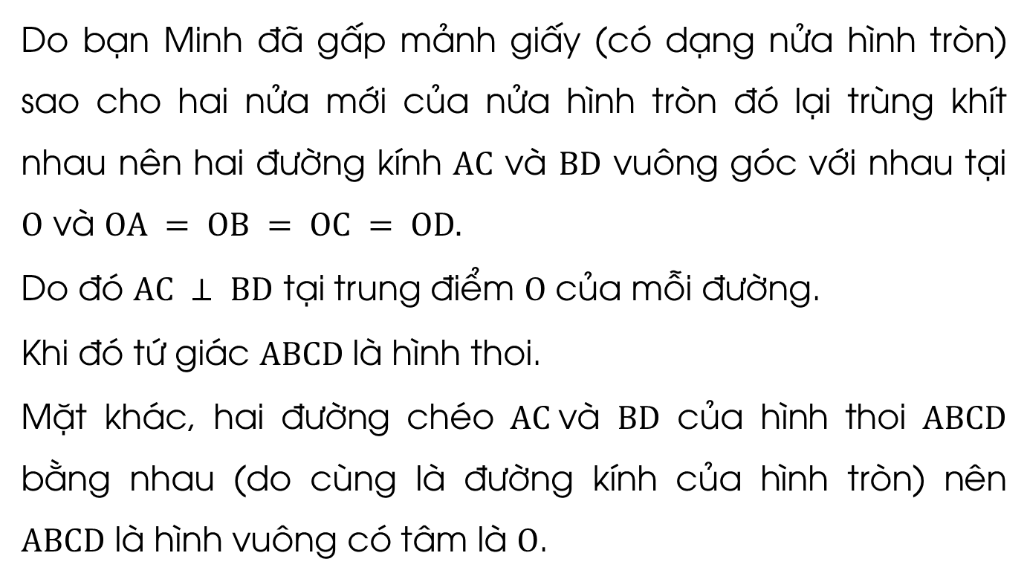
Giải
Do bạn Minh đã gấp mảnh giấy (có dạng nửa hình tròn) sao cho hai nửa mới của nửa hình tròn đó lại trùng khít nhau nên hai đường kính $AC$ và $BD$ vuông góc với nhau tại $O$ và $OA = OB = OC = OD.$
Do đó $AC ⊥ BD$ tại trung điểm $O$ của mỗi đường.
Khi đó tứ giác $ABCD$ là hình thoi.
Mặt khác, hai đường chéo $AC$và $BD$ của hình thoi $ABCD$ bằng nhau (do cùng là đường kính của hình tròn) nên $ABCD$ là hình vuông có tâm là $O$.
A
B
D
C
Hình 71

Slide 31


Slide 32


Ghi nhớ kiến thức trong bài
Hoàn thành bài tập trong SBT
Chuẩn bị trước
Bài tập cuối chương V

Slide 33


Slide 34



Like fanpage Hoc10 - Học 1 biết 10 để nhận thêm nhiều tài liệu giảng dạy
theo đường link:
Hoặc truy cập qua QR code

